Slide 1

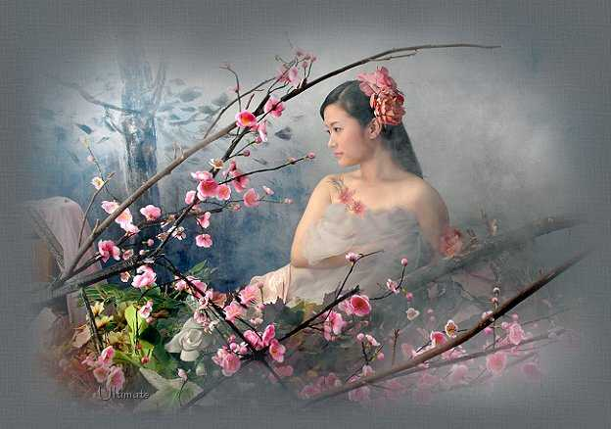

Toutes les femmes
sont
belles !

Slide 2

Toutes les femmes ont
un sourire qui parle au
cœur , quelque chose qui
ressemble à du
bonheur .

Slide 3


Certaines ont des prix
de beauté et d’autres
n’en auront jamais .
Car la beauté de
l’âme reste
cachée !

Slide 4


Toutes , toutes , toutes les femmes sont belles ,
toutes , toutes
au cœur ont une
rose .

Slide 5

Une douceur dans les yeux
une chaleur
qui ne peut
que nous
rendre
amoureux !

Slide 6

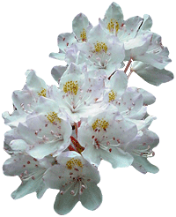
Toutes , toutes , toutes
les femmes sont belles ,
quand leur amour
nous ensoleille .

Slide 7

On est près
d’elles mais
soudain où
que l’on soit on
est bien comme
dans un
jardin !

Slide 8


Qu’elles soient
adolescentes ou
bien mamans ,
en dentelles ou en
blue jeans
tout
simplement !

Slide 9

Qu’elles soient brunes ,
blondes , rousses ,
ou bien qu’elles
aient des cheveux
blancs .
Mon cœur leur
chante à
toutes en
même
temps .

Slide 10


Toutes , toutes
toutes les
femmes
sont belles ,
toutes , toutes
au cœur ont
une rose .

Slide 11


Une douceur dans les
yeux , une chaleur
qui ne peut que
nous rendre
amoureux .

Slide 12




Toutes , toutes , toutes
les femmes sont
belles ,quand
leur amour
nous
ensoleille !

Slide 13


Moi l’éternel baladin ,
c’est de tout cœur
que je viens vous
offrir ce
refrain !

Slide 14



Toutes , toutes , toutes
les femmes sont belles ,
toutes ,toutes au cœur
ont
une rose .

Slide 15
Une douceur dans les yeux
une chaleur
qui ne peut
que nous
rendre
amoureux !

Slide 16


Bonne Journée.
Chanson: Toutes les femmes sont belles
Tiré de l’album ‘’ J’ai besoin de toi’’ de
« DAN & LOU »
Arrangement Musique: Andy

Slide 17



Visionné chez
Pour en voir plus cliquez ici

